Slide 1

Procedure esecutive
Avv. Valentina CAROLLO
Avv. Andrea PONTECORVO
BRESCIA, 4 maggio 2015

Slide 2

quadro normativo

Slide 3
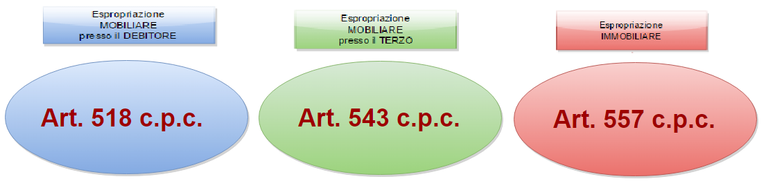
articoli del Cod. Proc. Civ.

Slide 4
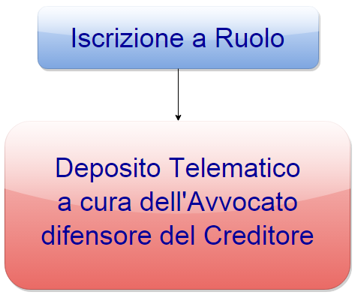

Slide 5

N.B.: atti introduttivi
ESECUZIONI

Slide 6


Slide 7


Slide 8
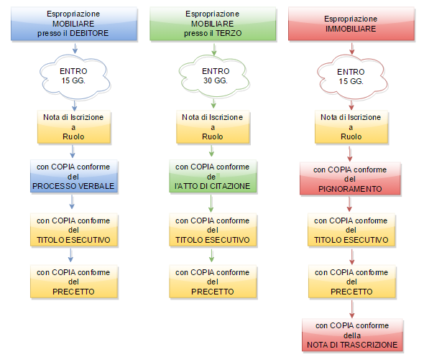

Slide 9


Slide 10
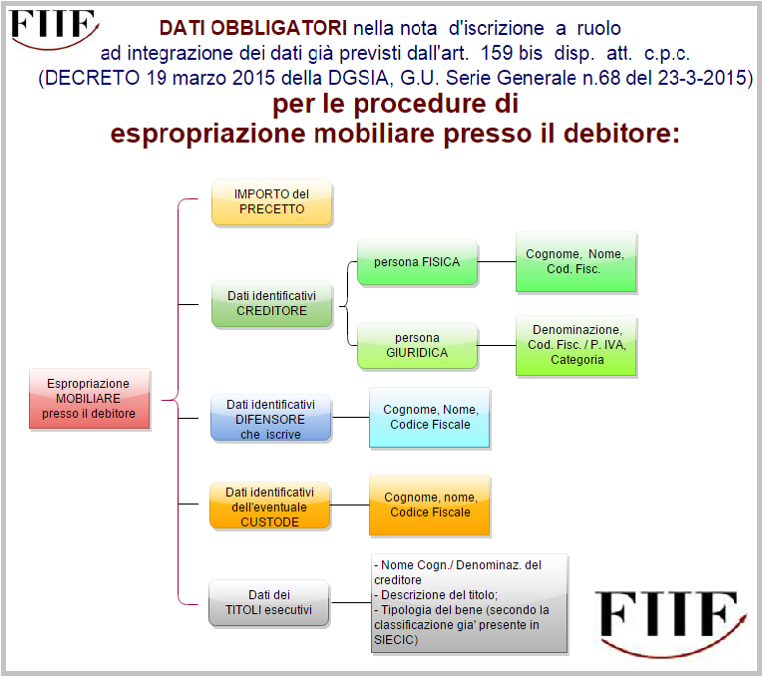

Slide 11
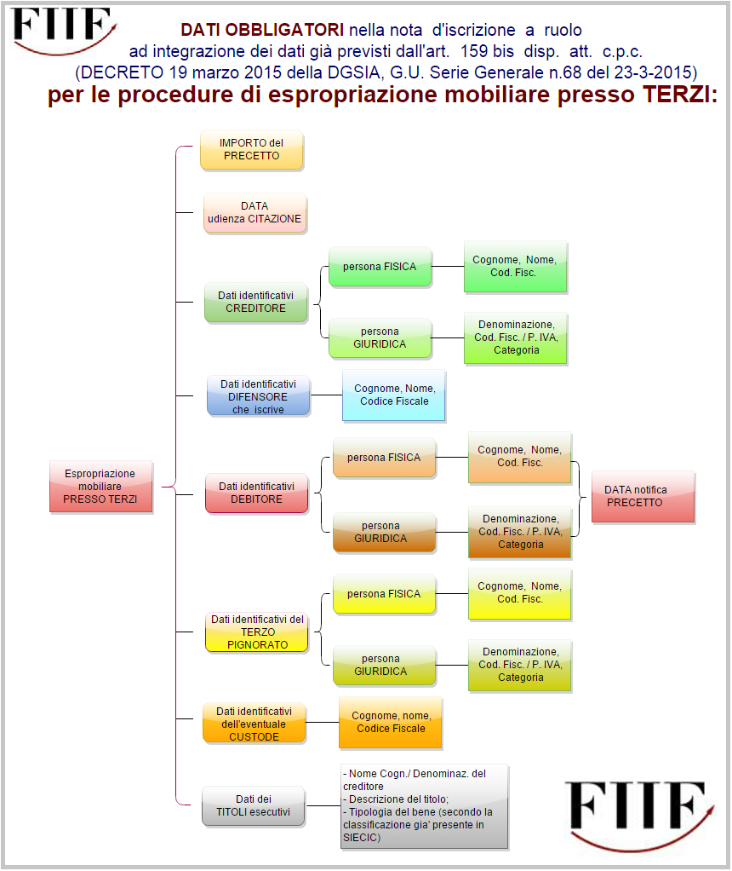

Slide 12
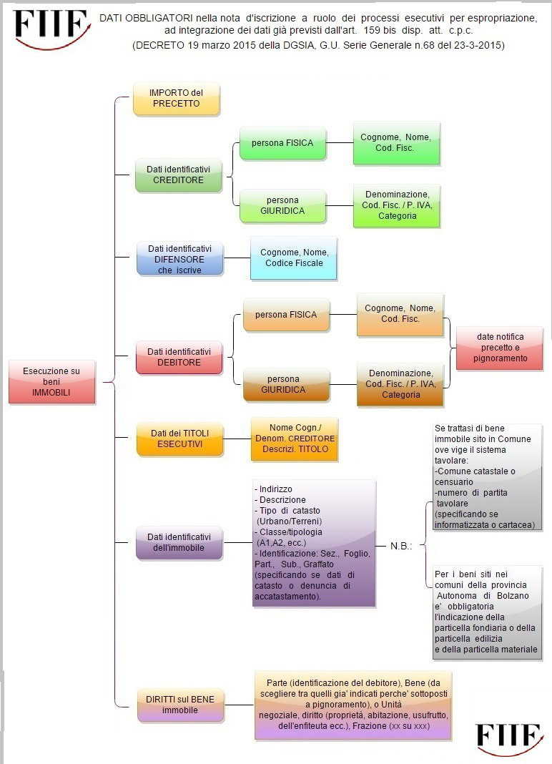

Slide 13
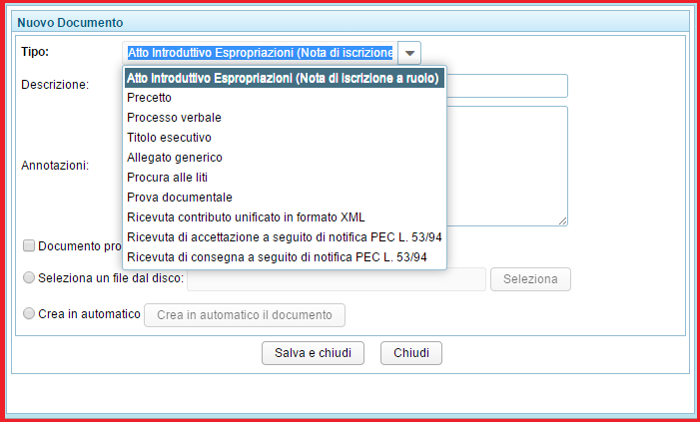
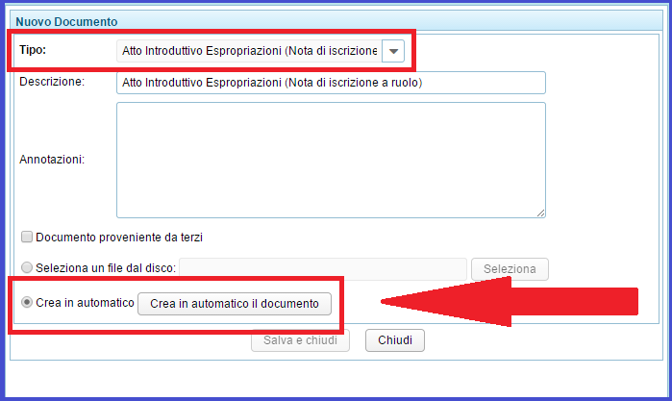
Atti e Documenti da inserire in Busta, così come indicati dal redattore (es. Pign. MOBILIARE)
La N.I.R. viene generata automaticamente

Slide 14
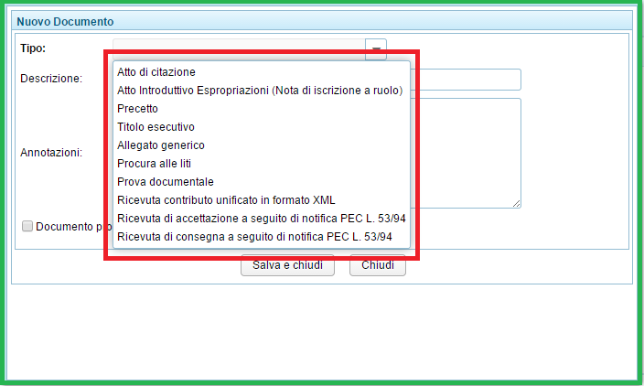
Atti e Documenti da inserire in Busta, così come indicati dal redattore (es. Pign. MOBILIARE PRESSO TERZI)

Slide 15
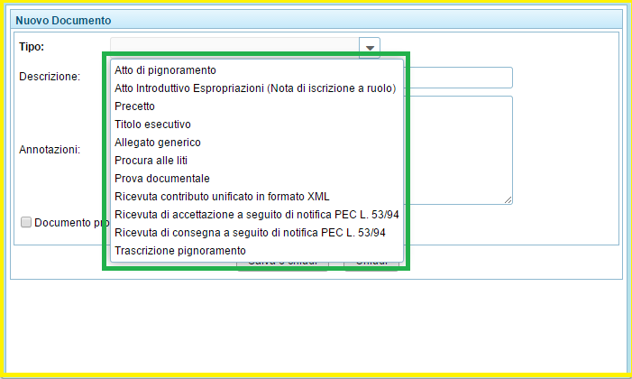
Atti e Documenti da inserire in Busta, così come indicati dal redattore (es. Pign. IMMOBILIARE)

Slide 16
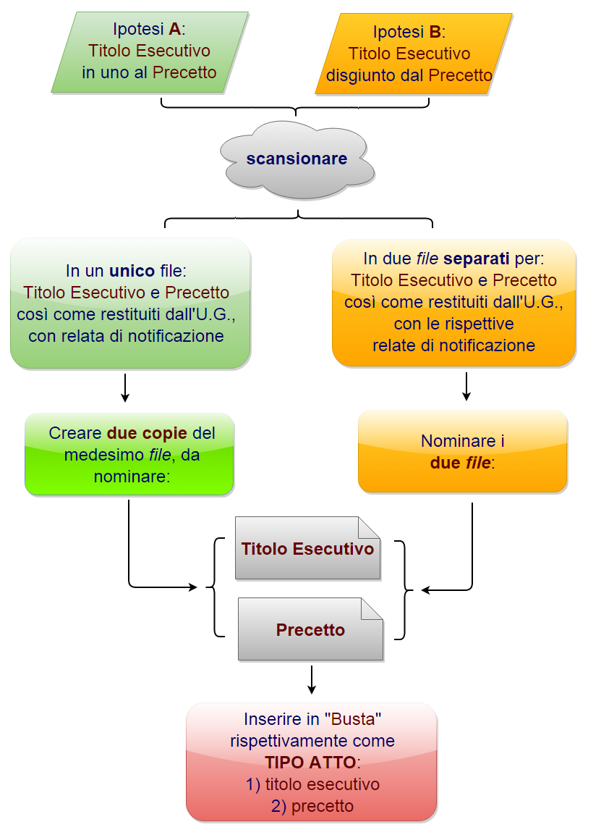


Slide 17
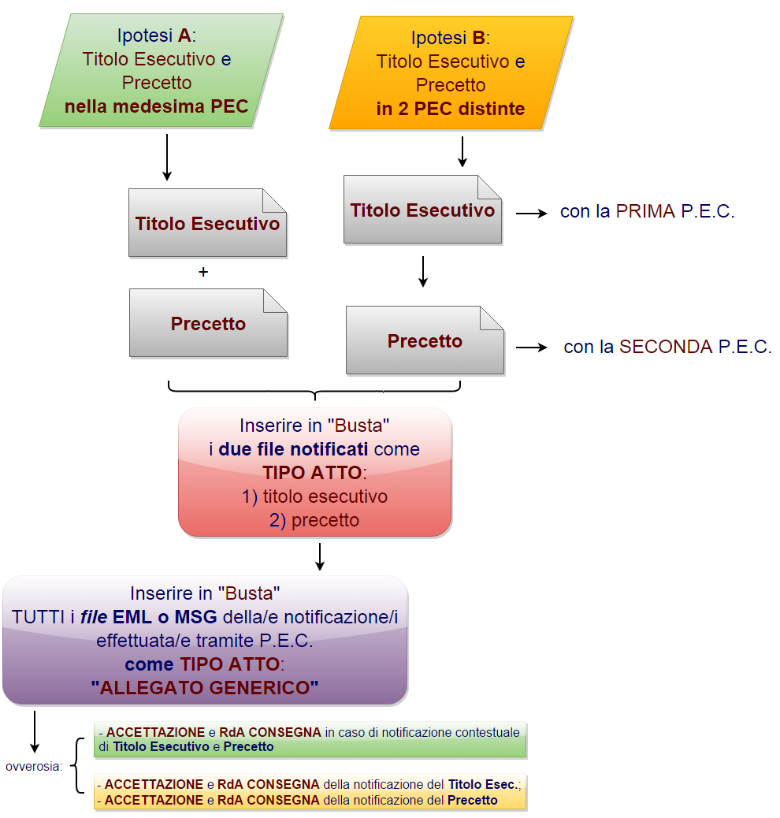


Slide 18

Io sottoscritto Avv. …., in qualità di difensore del creditore pignorante Sig. Tizio, nell’instaurando pro-cedimento esecutivo,
DICHIARO
ai sensi dell’art. 18, D.L 132/2014***, che le presenti copie informatiche del ..., del titolo esecutivo e del precetto, trasmesse telematicamente all’Ufficio Giudiziario, sono con-formi agli originali da cui sono estratte
***art. 16 bis, c. 2 DL 179/2012

Slide 19

Attenzione!
DPCM
13.11.2014
(G.U. 12.01.2015)

Slide 20

File: verbale di pignoramento del……. -
Impronta SHA256: 815e20dc6f9a988c1e229aeab37ca6d5cf4f5cf2ec28ec9a91db3f838f40b2f3 - Riferimento temporale UTC: 2015-02-16T14:25:00.000Z
File: decreto ingiuntivo n………….. del Tribunale di….
Impronta SHA256: 26ef34ab4bea6bb7629a8451e4b7736834a4bc63b10130d7c9dccd0270c65f89 Riferimento temporale UTC: 2015-02-16T14:25:00.000Z

Slide 21





Per il TESTO della
CIRCOLARE MINISTERIALE 03 MARZO 2015
http://www.iuslaw.it/?p=3126

Slide 22

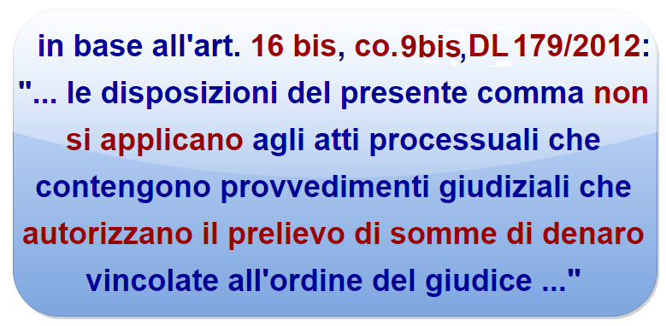

Slide 23

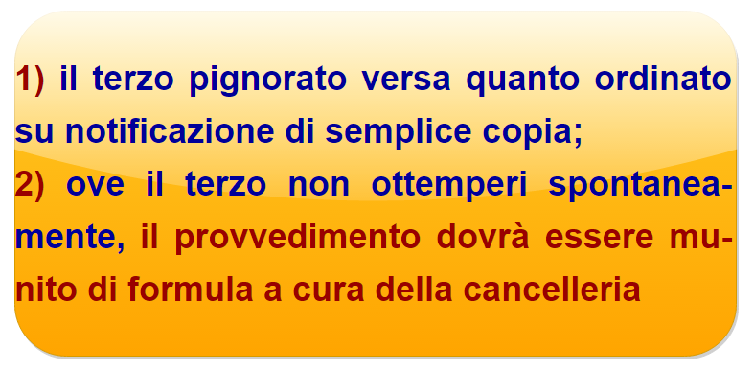

Slide 24



Slide 25
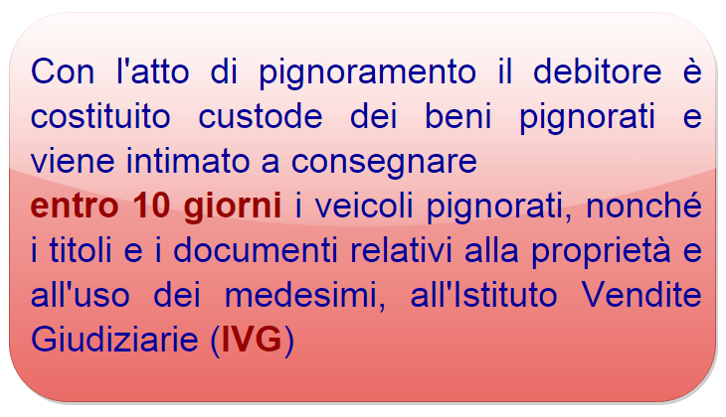

Slide 26
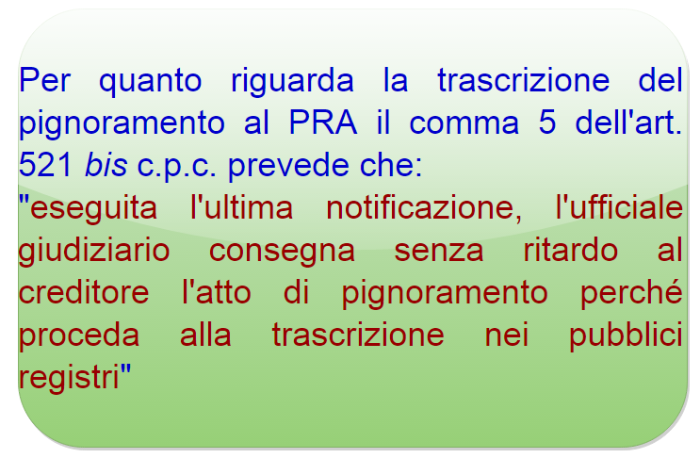

Slide 27
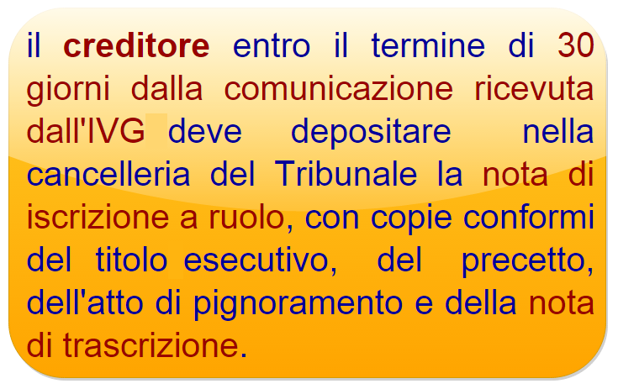

Slide 28



Slide 29

L'art. 2471 cod. civ. prevede, così come nel pignoramento presso terzi, che il pignoramento della quota di SRL debba essere
notificata sia al debitore esecutato sia alla
società partecipata.
Al contempo, così come per il pignoramento immobiliare, sempre l'art. 2471 c.c. stabilisce che il
pignoramento delle quote di s.r.l. debba essere iscritto nel Registro delle Imprese
ISTANZA DI VENDITA
Articolo dell'Avv.
Giuseppe VITRANI
www.pergliavvocati.it

Slide 30

Ancora sull'obbligatorietà:
“FORMALISMI OBBLIGATORI”
Atto principale in formato PDF “originale”
Niente “elementi attivi”
Certificazione di conformità
Documenti non frazionati
Buste Multiple
Salvare le PEC!

Slide 31






SEGUICI SU
www.pergliavvocati.it
FONDAZIONE ITALIANA PER L’INNOVAZIONE FORENSE
CONDIZIONI D’USO
Salvo dove diversamente indicato, quest'opera è distribuita con licenza Creative Commons Attribuzione - Non commerciale - Condividi allo stesso modo 3.0 Italia.

